Slide 1
NHIỆT LIỆT CHÀO MỪNG CÁC CON ĐẾN VỚI BÀI HỌC MỚI!

Slide 2

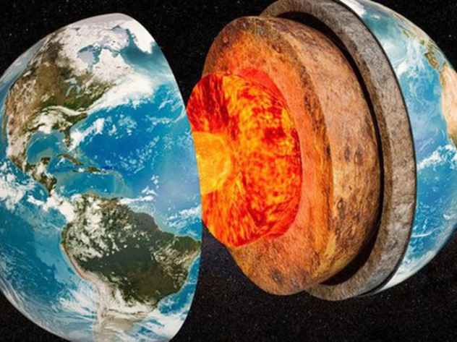
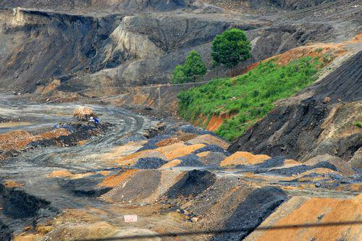
KHỞI ĐỘNG
Hãy kể tên một số nguyên tố hóa học chủ yếu trong vỏ Trái Đất. Chúng ở trong các loại hợp chất nào? Các chất này có phải là nguồn tài nguyên vô tận để con người khai thác không?

Slide 3
Trả lời:
Trong vỏ Trái Đất chứa nhiều oxygen, silicon, nhôm, sắt, calcium, natri (sodium), kali (potassium), magnesium. Các chất này tồn tại chủ yếu dưới dạng đất, đá, quặng…
Hoạt động khai thác tài nguyên có sẵn từ vỏ Trái Đất đã đem lại lợi ích kinh tế, xã hội to lớn. Tuy nhiên sau một thời gian khai thác chúng sẽ bị cạn kiệt hay nói cách khác các chất này không phải là nguồn tài nguyên vô tận để con người khai thác.

Slide 4
BÀI 30.
SƠ LƯỢC VỀ HÓA HỌC VỎ TRÁI ĐẤT VÀ KHAI THÁC TÀI NGUYÊN TỪ VỎ TRÁI ĐẤT

Slide 5
I
II
NỘI DUNG BÀI HỌC
Nguyên tố hoá học trong vỏ Trái Đất
Khai thác tài nguyên trong vỏ Trái Đất

Slide 6
I
NGUYÊN TỐ HÓA HỌC TRONG VỎ TRÁI ĐẤT

Slide 7
Hàm lượng của một số nguyên tố hoá học trong vỏ Trái Đất
STT | Nguyên tố | % Khối lượng
1 | O | 46,10
2 | Si | 28,20
3 | Al | 8,23
4 | Fe | 5,63
5 | Ca | 4,15
6 | Na | 2,36
7 | Mg | 2,33
8 | K | 2,09
9 | Ti | 0,56
10 | H | 0,14

Slide 8

Câu 1. Trong vỏ Trái Đất, tổng hàm lượng của 10 nguyên tố hoá học phổ biến là bao nhiêu phần trăm?
STT | Nguyên tố | % Khối lượng
1 | O | 46,10
2 | Si | 28,20
3 | Al | 8,23
4 | Fe | 5,63
5 | Ca | 4,15
6 | Na | 2,36
7 | Mg | 2,33
8 | K | 2,09
9 | Ti | 0,56
10 | H | 0,14
Tổng hàm lượng của 10 nguyên tố hóa học phổ biến là 99,79%

Slide 9
Luyện tập 1: Viết công thức hoá học của một số hợp chất của nguyên tố oxygen trong vỏ Trái Đất mà em biết.
Trả lời:
Một số hợp chất của nguyên tố oxygen trong vỏ Trái Đất như
H₂O
CaCO₃
Al₂O₃
Fe₃O₄
CaSiO₃
MgCO₃

Slide 10

2. Dạng chất trong vỏ Trái Đất
Đọc nội dung trong sgk và cho biết:
Chất trong vỏ Trái Đất thường ở dạng nào.
Lấy ví dụ về các dạng chất đó.
Thường ở 2 dạng: oxide và muối.
VD: Oxide: SiO2, Al2O3, Fe2O3, TiO2,…;Muối: silicate, carbonate, sulfate, sulfide,..
→ thành phần chính của các khoáng vật tạo nên các loại đá, cát,…
Một số ít tồn tại ở dạng đơn chất VD: carbon, lưu huỳnh, vàng platinum,…

Slide 11
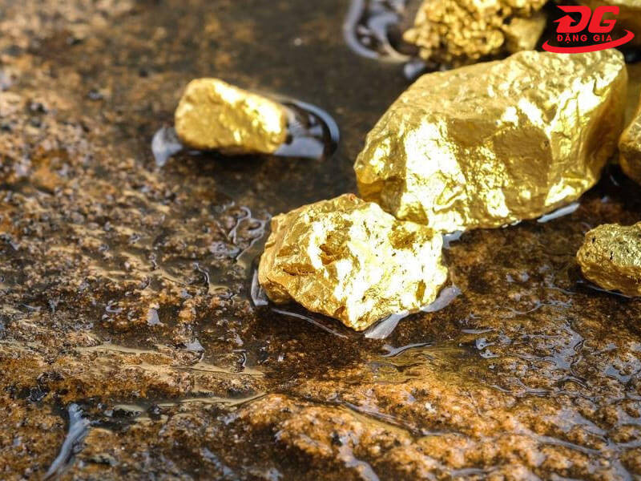
Luyện tập 2: Dựa vào mức độ hoạt động hoá học của vàng, giải thích vì sao trong tự nhiên vàng chủ yếu tồn tại ở dạng đơn chất.
Trả lời:
Mức độ hoạt động hóa học của vàng rất yếu, do đó vàng ít tạo hợp chất với các nguyên tố khác.
Vì vậy, vàng khá ổn định trong môi trường tự nhiên và dễ dàng tìm thấy ở dạng đơn chất.

Slide 12
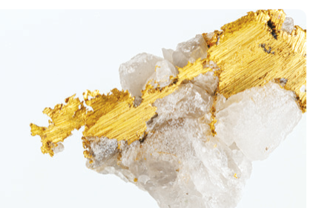
Em có biết
Ở Việt Nam có một số mỏ chứa khoáng vật như vàng Bồng Miêu ở tỉnh Quảng Nam, mỏ vàng Yên Na - Yên Tĩnh ở tỉnh Nghệ An, mỏ vàng Pác Lạng ở tỉnh Bắc Kạn,…

Slide 13
Luyện tập 3: Một số hợp chất phổ biến của nguyên tố sắt trong vỏ Trái Đất gồm:
iron(II) oxide,
iron(II) carbonate,
iron(III) oxide,
iron(II) silicate
iron(II) disulfide.
Trong các hợp chất trên, có bao nhiêu oxide, bao nhiêu muối?
oxide
muối

Slide 14
KẾT LUẬN
Vỏ Trái Đất được tạo bởi nhiều nguyên tố hoá học, phổ biến nhất là oxygen và silicon.
Trong vỏ Trái Đất, các nguyên tố hoá học chủ yếu tồn tại dưới dạng oxide và muối, một số ít nguyên tố có dạng tồn tại là đơn chất.

Slide 15
II
KHAI THÁC TÀI NGUYÊN
TRONG VỎ TRÁI ĐẤT

Slide 16
1. Lợi ích của việc khai thác tài nguyên trong vỏ Trái Đất.
Câu 2. Trình bày một số lợi ích của việc khai thác tài nguyên trong vỏ Trái Đất. Cho ví dụ minh họa.
Trả lời:
Cung cấp vật liệu, nguyên liệu và nhiên liệu cho con người.
Tài nguyên trong vỏ Trái Đất :
đá, cát, đất, than, dầu mỏ,
khí mỏ dầu, khí thiên nhiên
các chất có ích khác.
Giúp con người phát triển kinh tế và các quan hệ xã hội thông qua các hoạt động khai thác tài nguyên.

Slide 17
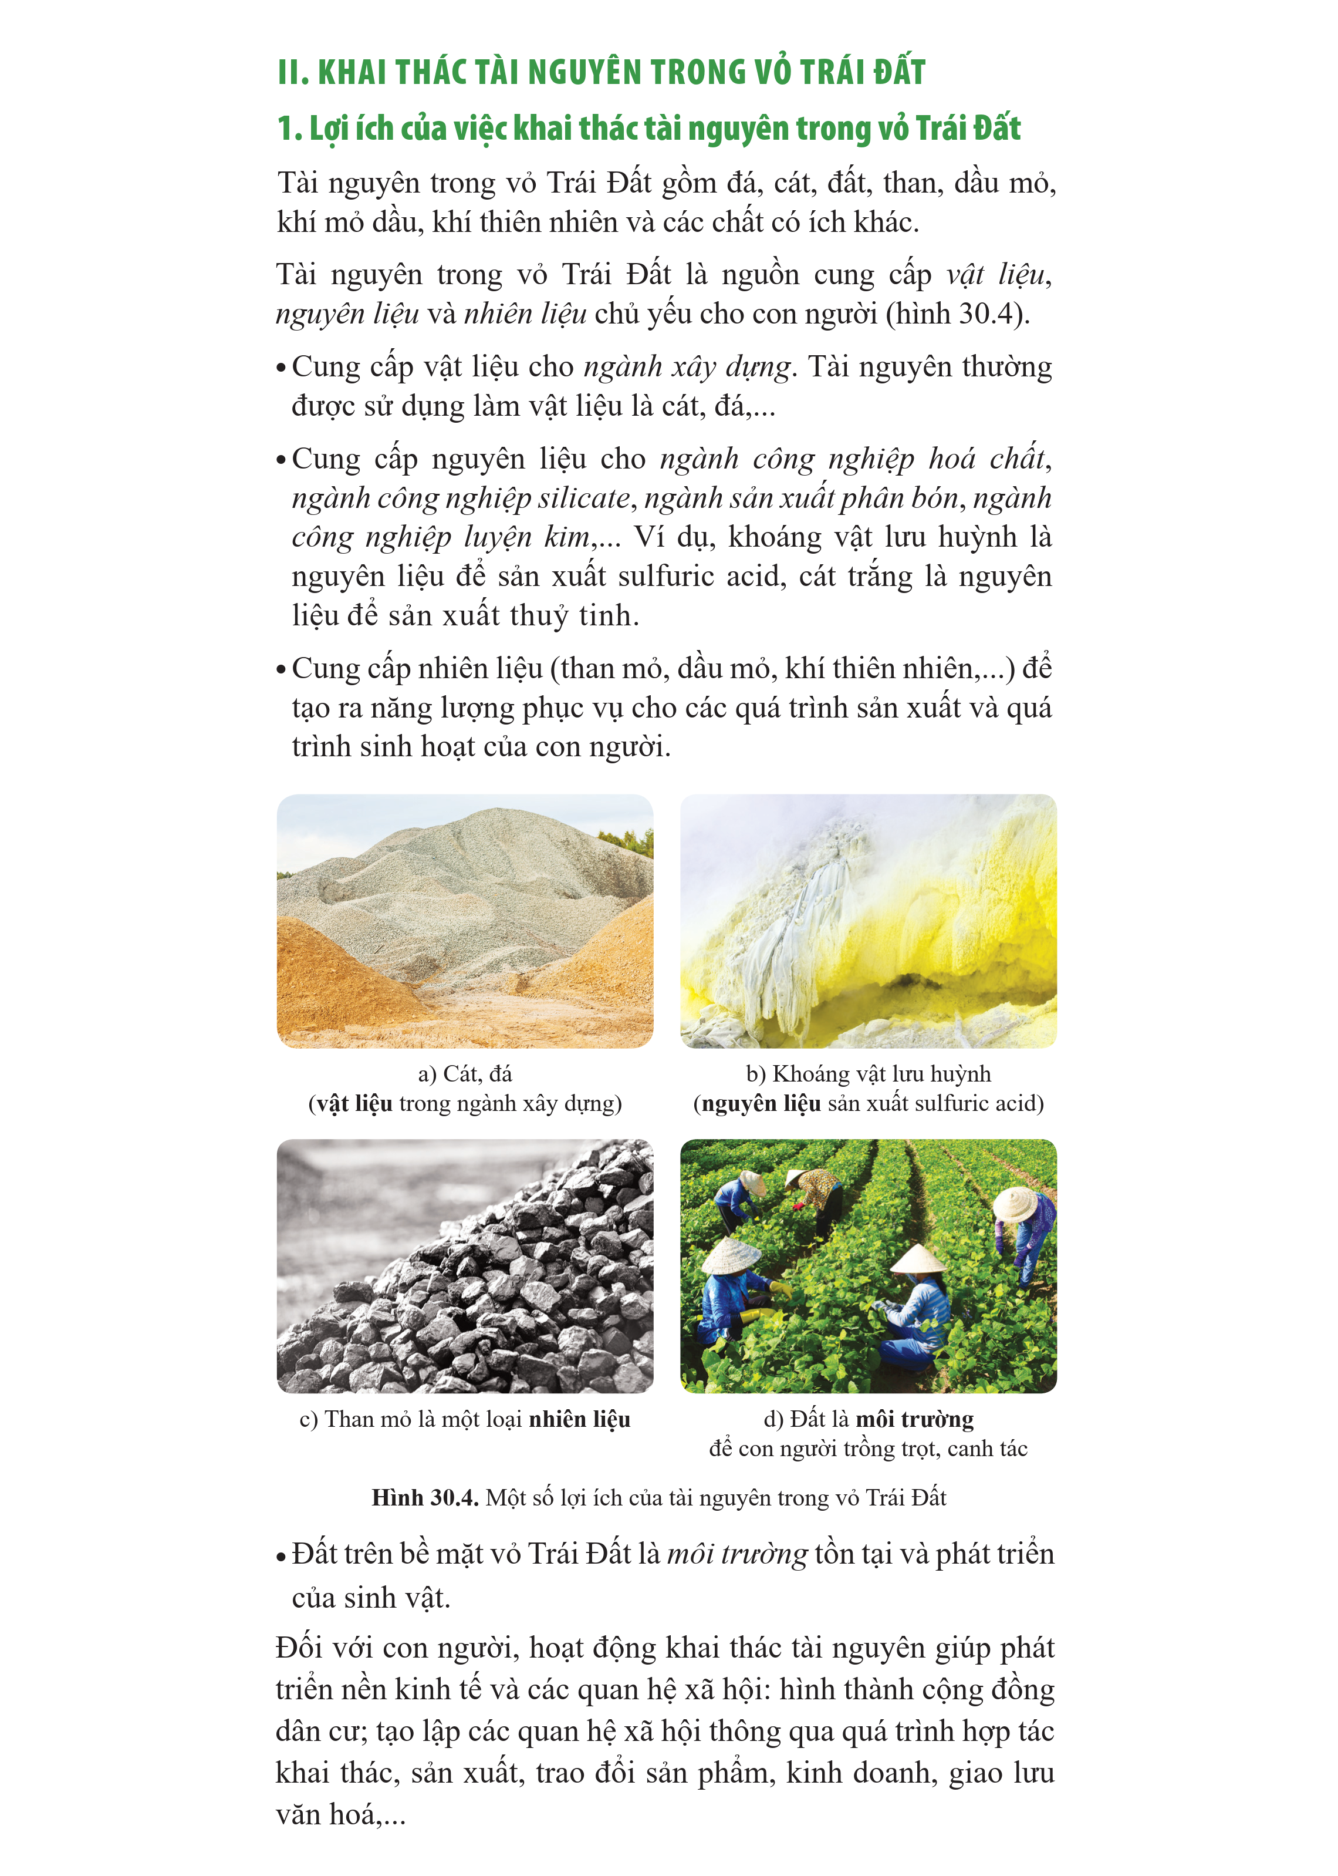
Ví dụ:
Nhiên liệu để tạo ra năng lượng phục vụ cho các quá trình sản xuất và quá trình sinh hoạt của con người.
Vật liệu cho ngành xây dựng: cát, đá,…
Nguyên liệu cho ngành công nghiệp hoá chất, silicate, sản xuất phân bón, công nghiệp luyện kim,…
Đất trên bề mặt vỏ Trái Đất là môi trường tồn tại và phát triển của sinh vật.

Slide 18
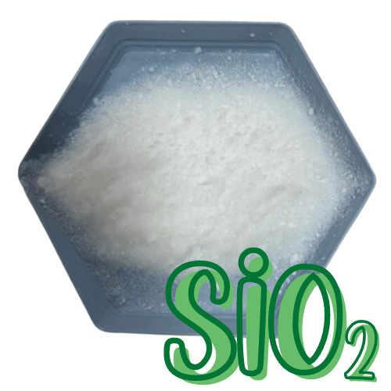
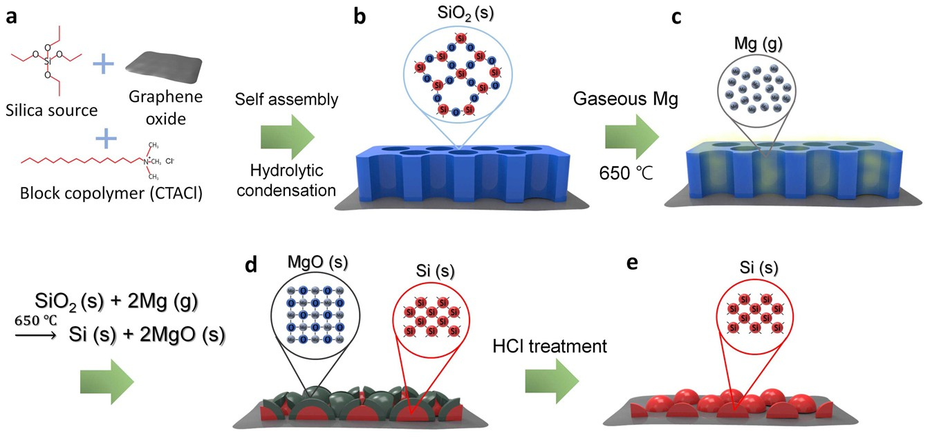
Câu 3. Có thể tách được đơn chất rắn nào từ khoáng vật chính tạo nên cát trắng?
Trả lời:
Thành phần chính tạo nên cát trắng là SiO₂
nên có thể tách được đơn chất Si
Ta có thể tách được Si tinh thể bằng phương pháp khử magnesium (nung hỗn hợp SiO2/Mg/NaCl theo tỉ lệ 1/0,8/10 ở nhiệt độ 670ºC, khí trơ, trong 10 giờ).

Slide 19
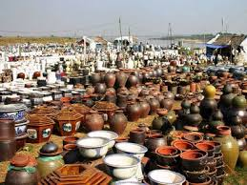
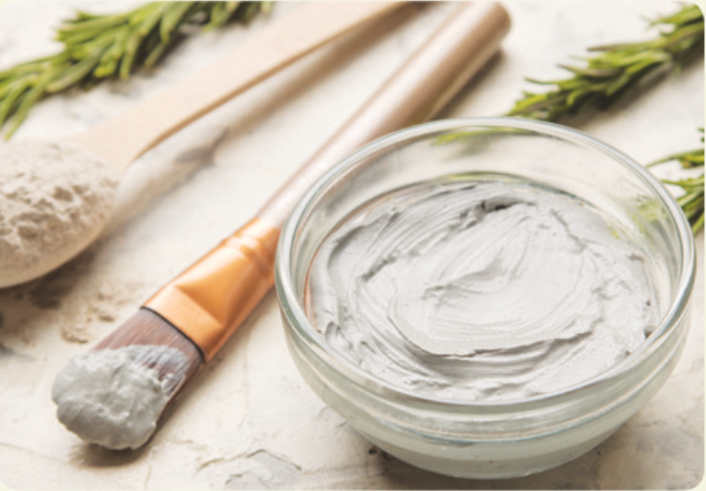
Luyện tập 4: Kể tên ít nhất ba loại sản phẩm mà trong đó đất sét (hình 30.5) được dùng làm nguyên liệu chính.iron(II) oxide,
Trả lời:
Sản phẩm được làm ra từ đất sét như gạch, ngói, các xoong nồi từ đất, đồ gốm sứ, ...

Slide 20
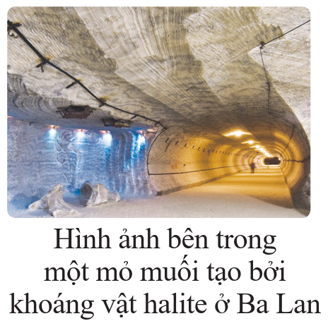
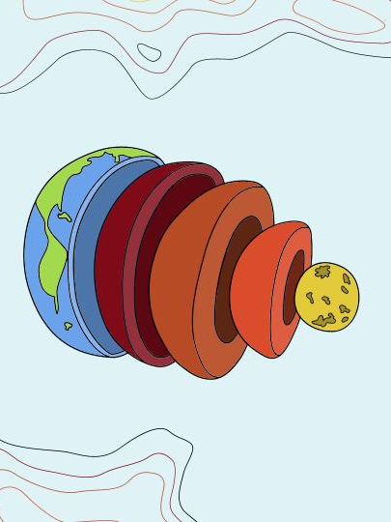
Em có biết
Trong nước biển, sodium chloride ở dạng hoà tan. Trong vỏ Trái Đất, sodium chloride tạo nên khoáng vật halite có trong mỏ muối. Ở vùng có băng tuyết, halite thường được rải trên đường đi để hạn chế nước đóng băng trên mặt đường.

Slide 21
2. Lợi ích của việc biết tiết kiệm và bảo vệ tài nguyên trong vỏ Trái Đất
Câu 4. Tiết kiệm và bảo vệ tài nguyên trong vỏ Trái Đất mang đến cho chúng ta những lợi ích nào?
Trả lời:
Nguồn tài nguyên trong vỏ Trái Đất ngày càng cạn kiệt.
Quá trình khai thác gây ô nhiễm môi trường, ảnh hưởng đến sinh vật.
Tiết kiệm và bảo vệ tài nguyên giúp đảm bảo sự phát triển bền vững của xã hội, giữ cân bằng môi trường tự nhiên.

Slide 22

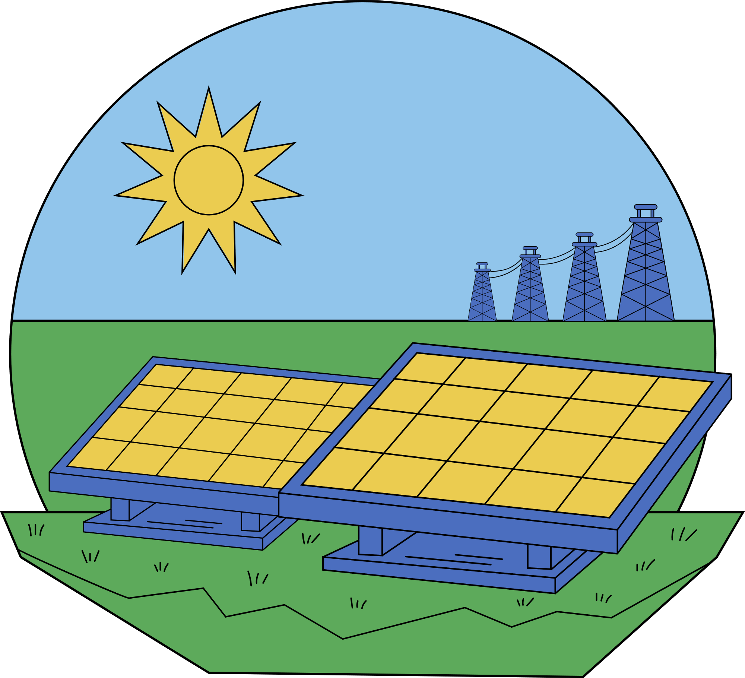
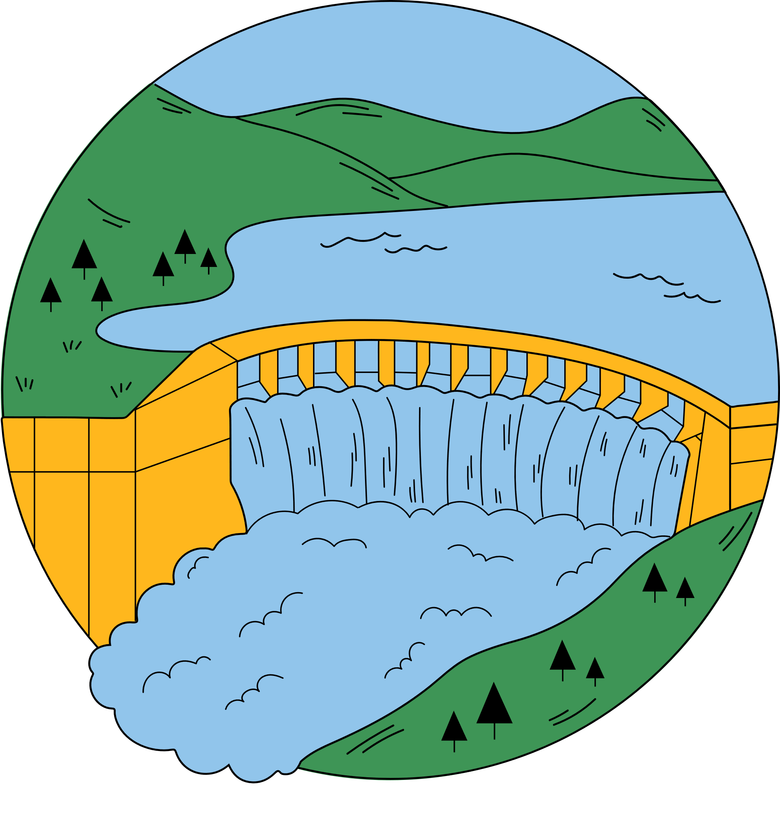
Biện pháp bảo vệ tài nguyên trong vỏ Trái Đất
Sử dụng các vật liệu được chế tạo lại từ các vật liệu hỏng, cũ hoặc phế thải,..
Sử dụng ethanol, hydrogen,… làm nhiên liệu thay thế than, dầu mỏ,…
Sử dụng năng lượng mặt trời, năng lượng gió, …(năng lượng tái tạo),… Đều góp phần vào việc tiết kiệm được tài nguyên.

Slide 23
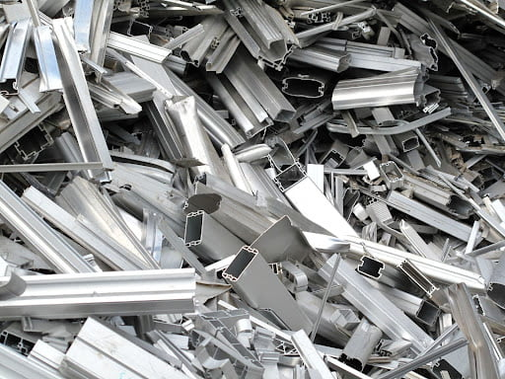
Câu vận dụng: Khi sử dụng nhôm tái chế con người sẽ tiết kiệm được các tài nguyên nào? Giải thích.
Trả lời:
Khi sử dụng nhôm tái chế con người sẽ tiết kiệm được các tài nguyên như quặng bauxite, năng lượng điện, nước.
Vì quá trình sản xuất nhôm từ quặng bauxite tiêu tốn nhiều năng lượng điện và nước, ngoài ra còn gây ô nhiễm môi trường.

Slide 24
KẾT LUẬN
Tài nguyên trong vỏ Trái Đất bao gồm đá, cát, đất, than, dầu khí, khí mỏ dầu, khí thiên nhiên,…và các khoáng vật khác. Chúng là nguồn vật liêu, nguyên liệu, nhiên liệu cho hoạt động của con người.
Tiết kiệm tài nguyên (khai thác và sử dụng phù hợp; sử dụng vật liệu tái chế, vật liệu thay thế,..) và bảo vệ tài nguyên để giữ được sự cân bằng của tự nhiên và sự phát triển bền vững của xã hội.

Slide 25
LUYỆN TẬP
Câu 1: Trong vỏ Trái Đất, hàm lượng nguyên tố nào là phổ biến nhất?
A. Iron.
B. siliconon.
C. Aluminium.
D. Oxygen.

Slide 26
Câu 2: Trong vỏ trái đất các nguyên tố hóa học thường tồn tại ở dạng
A. đơn chất.
B. acid.
C. oxide và muối.
D. base.

Slide 27
Câu 3: Tài nguyên thường được sử dụng làm vật liệu cho ngành
xây dựng là
A. than đá.
B. cát, đá.
C. dầu mỏ.
D. khí thiên nhiên.

Slide 28
Câu 4: Từ cát thạch anh sản xuất ra
A. xi măng.
B. gạch ngói, đồ gốm.
C. vôi sống.
D. thủy tinh.

Slide 29
Câu 5: Vật thể nào sau đây là nguyên liệu sản xuất sulfuric acid?
A. Gạch xây dựng.
B. Đá vôi.
C. Khoáng vật lưu huỳnh.
D. Than mỏ.

Slide 30
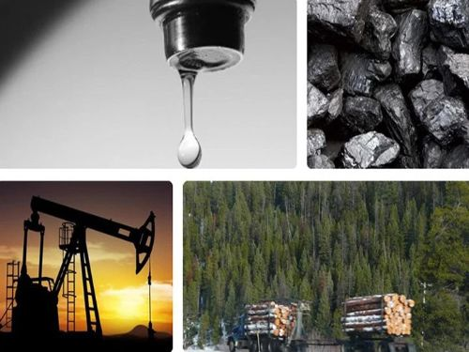
VẬN DỤNG
Câu 1: Theo em, tại sao than đá, dầu mỏ, khí thiên nhiên lại được sử dụng làm nhiên liệu? Việc sử dụng quá nhiều các nhiên liệu này có thể phát sinh những hệ quả gì?

Slide 31
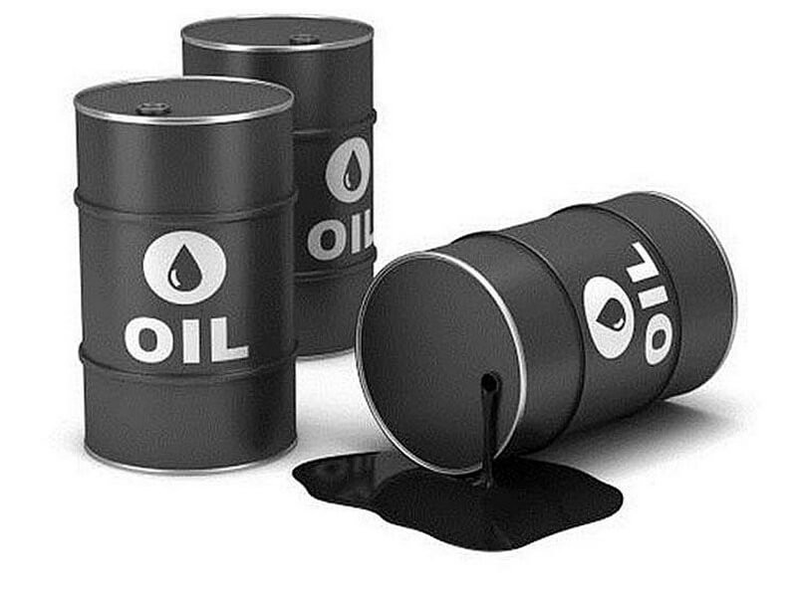
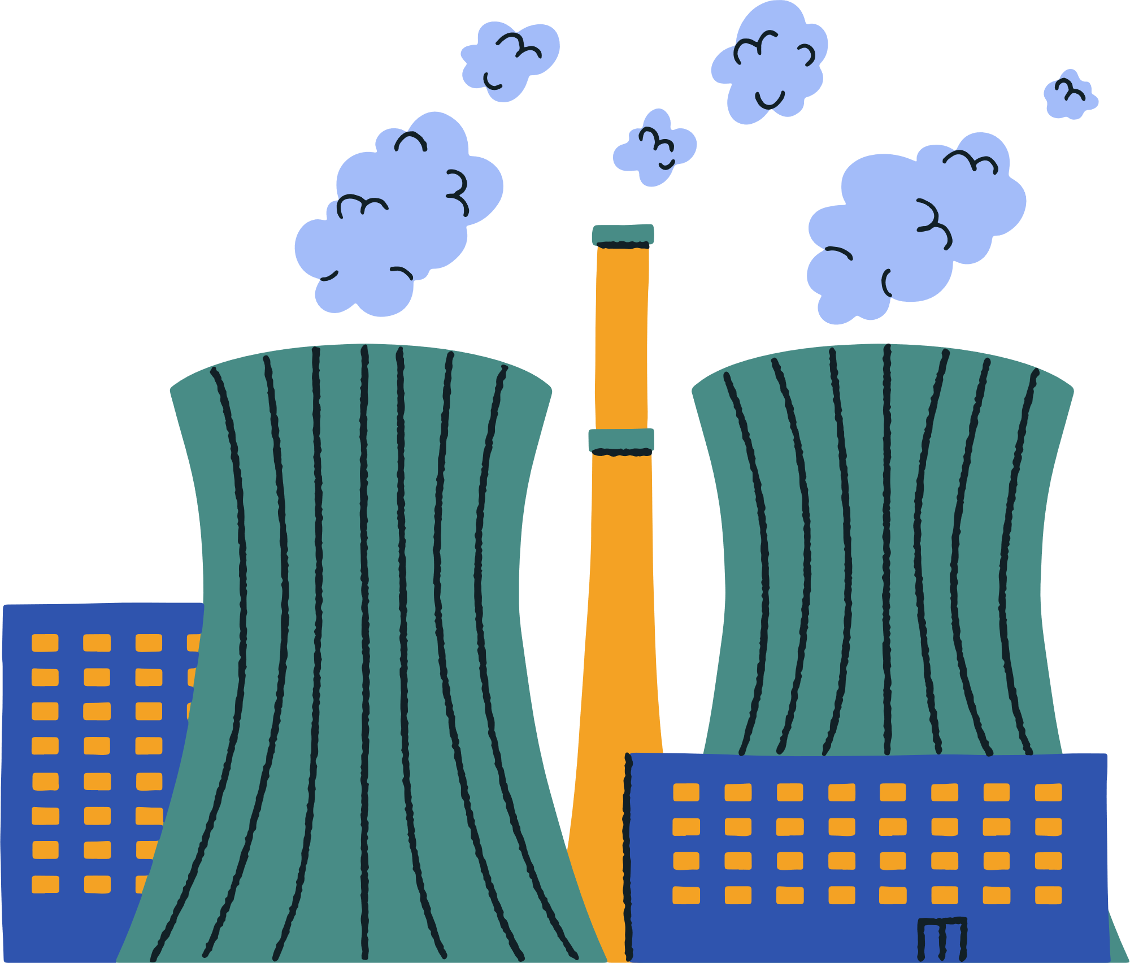
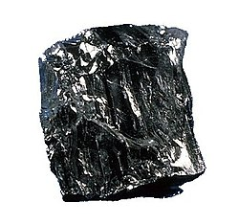
Trả lời:
Vì chúng đều là chất dễ cháy, tỏa nhiều nhiệt.
Việc sử dụng quá nhiều các nhiên liệu này đã phát thải lượng lớn khí carbon dioxide (và xỉ than, tro bụi,…) ra môi trường, gây gia tăng hiệu ứng nhà kính và ô nhiễm môi trường.

Slide 32
Câu 2: Quặng nào sau đây là nguyên liệu để vừa điều chế được kim loại vừa điều chế được sulfuric acid?
A. Pyrite (FeS₂). B. Manhetite (Fe₃O₄).
C. Dolomite (CaCO₃.MgCO₃). D. Bauxite (Al₂O₃.2H₂O).

Slide 33
GHI NHỚ
Vỏ Trái Đất được tạo bởi nhiều nguyên tố hoá học, phổ biến nhất là oxygen và silicon.
Trong vỏ Trái Đất, các nguyên tố hoá học chủ yếu tồn tại dưới dạng oxide và muối, một số ít nguyên tố có dạng tồn tại là đơn chất.
Tài nguyên trong vỏ Trái Đất bao gồm đá, cát, đất, than, dầu khí, khí mỏ dầu, khí thiên nhiên,…và các khoáng vật khác. Chúng là nguồn vật liêu, nguyên liệu, nhiên liệu cho hoạt động của con người.
Tiết kiệm tài nguyên (khai thác và sử dụng phù hợp; sử dụng vật liệu tái chế, vật liệu thay thế,..) và bảo vệ tài nguyên để giữ được sự cân bằng của tự nhiên và sự phát triển bền vững của xã hội.

Slide 34
HƯỚNG DẪN VỀ NHÀ
Ghi nhớ kiến thức đã học.
Hoàn thành bài tập trong SBT
Chuẩn bị Bài 31- Ứng dụng một số tài nguyên trong vỏ Trái Đất.

Slide 35
CẢM ƠN CÁC BẠN ĐÃ CHÚ Ý LẮNG NGHE, HẸN GẶP LẠI!

